Slide 1
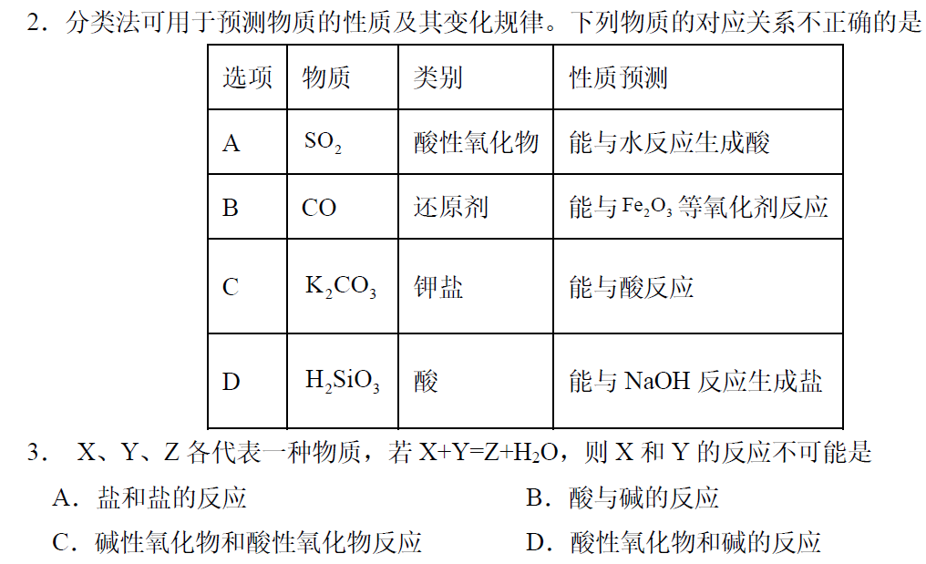
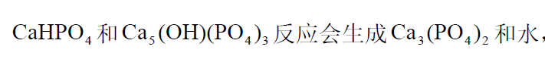
【作业分析】
题目2、5、7、8、10、12(4)
碳酸盐的性质
酸性氧化物 + 碱性氧化物 = 盐

Slide 2
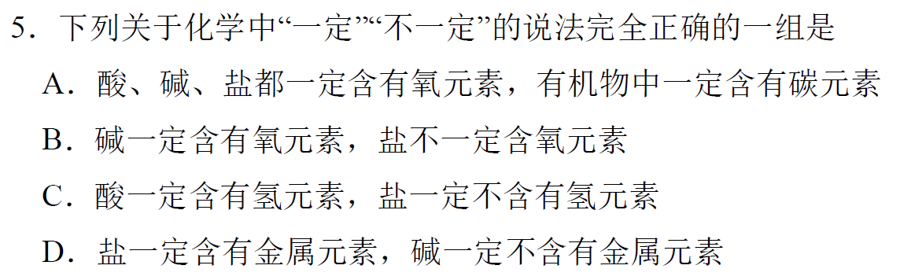
HCl NaCl
NaCl
NaHSO₄
NH₄Cl
NaOH
NH₃·H₂O

Slide 3
c 过程
d 过程
a 过程
H₂O
NH₃↑
循环使用
CaO
Ca(OH)₂
_{煅烧}
CaCO₃
CO₂
NH₄Cl
CaCl₂
NaCl溶液
_{煅烧}
NH₃
NaHCO₃↓
Na₂CO₃
b 过程
b 过程

Slide 4
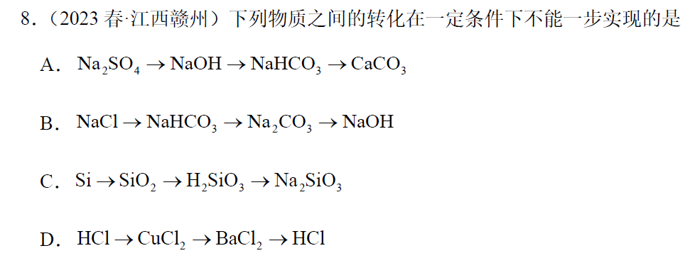
×
SiO₂ 难溶于水
NaOH

Slide 5
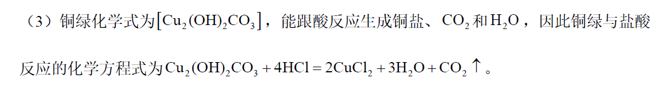
碱式盐
CuO
△
Cu(OH)₂=CuO+H₂O
△
CuO +H₂=Cu+H₂O
Cu(OH)₂·CuCO₃
+ HCl
4
= 2CuCl₂+CO₂↑+ 3H₂O

Slide 6
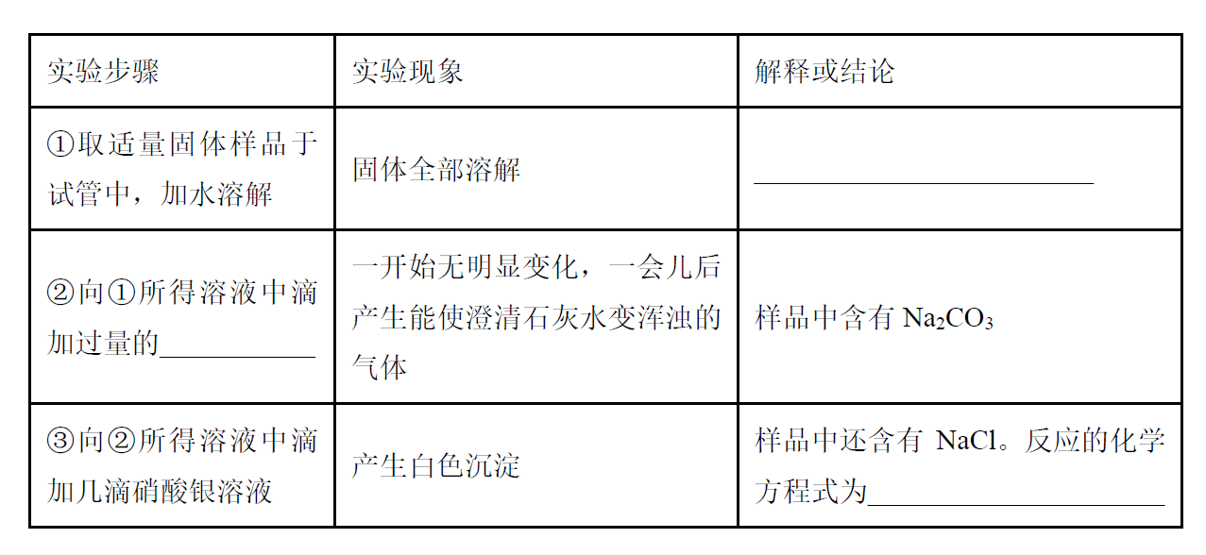
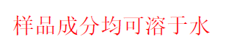
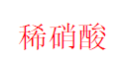
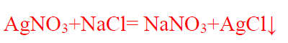
实验目的：检验NaOH中是否混有Na₂CO₃、NaCl杂质
第②步中的酸可以换为盐酸？或者硫酸吗？

Slide 7
第二节 离子反应
第1课时 电解质的电离

Slide 8


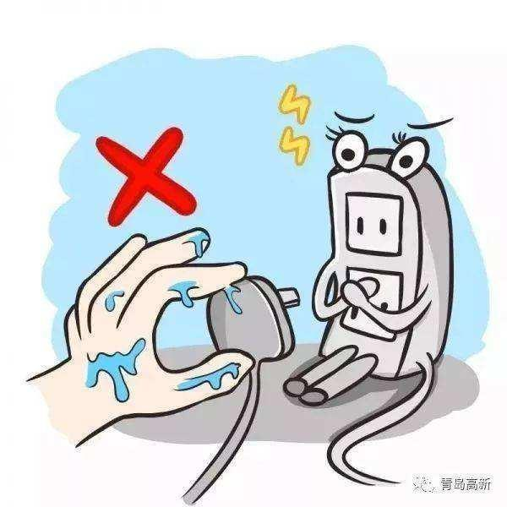
课堂导入
生活常识告诉我们，给电气设备通电时，湿手操作易发生触电事故。这是为什么呢？
因为水会导电~
设计实验：如何测试物质的导电性？
Notes:
怎么测试能不能导电？连接电源，观察电流表指针是否偏转。简单一点？可以用小灯泡是否发光测试。

Slide 9

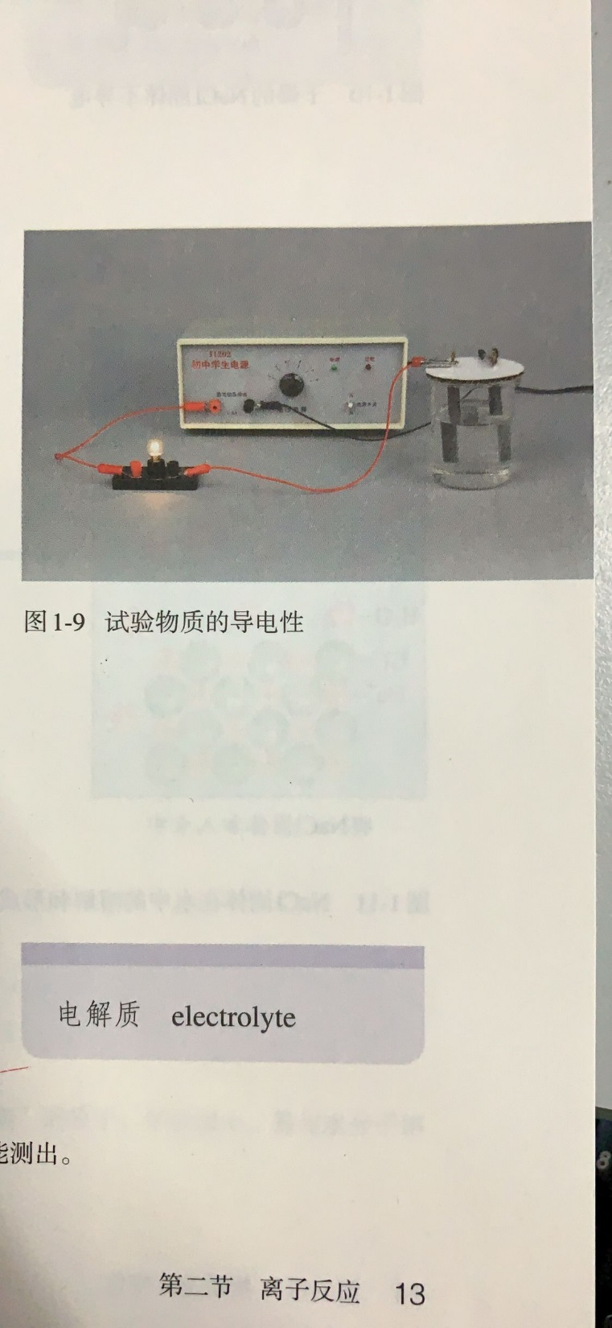
科学探究
【实验一】
 | NaCl固体 | KNO₃固体 | 蒸馏水
小灯泡
不亮
不亮
不亮
是否导电
否
否
否
【实验二】
 | NaCl溶液 | KNO₃溶液
小灯泡
是否导电
亮
亮
是
是
【问题1】为什么纯水、NaCl固体不导电？为什么NaCl溶液能导电？
【问题2】导电需要什么条件？
Notes:
观察实验并记录实验现象。

Slide 10
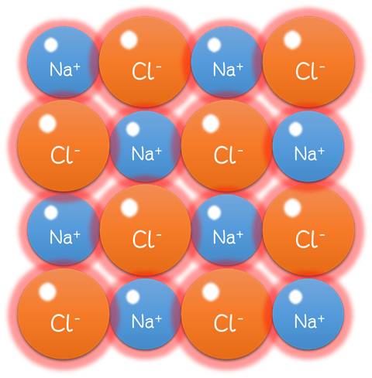
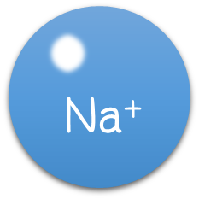

【问题1】为什么纯水、NaCl固体不导电？为什么NaCl溶液能导电？
【问题2】导电需要什么条件？
电流：
带电粒子的定向移动。
带电粒子：电子、离子
(已知：电子不能在溶液中移动)
NaCl固体不导电？
Na⁺、Cl⁻ 不能自由移动
【导电条件】存在能自由移动的、带电荷的粒子（P14）
问题3：阅读教材P14信息，试分析NaCl能够导电的条件？(如何让NaCl固体中离子自由移动起来？)

Slide 11
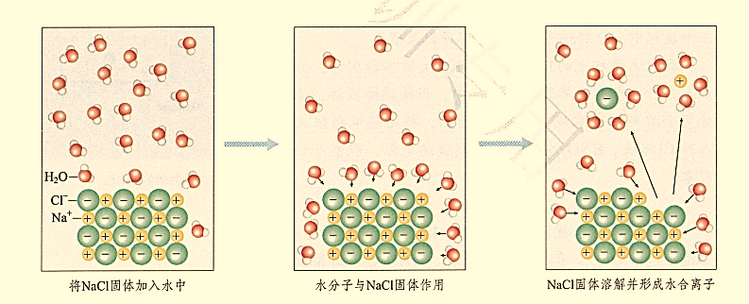
问题3：阅读教材P14信息，试分析NaCl能够导电的条件？(如何让NaCl固体中离子自由移动起来？)

Slide 12
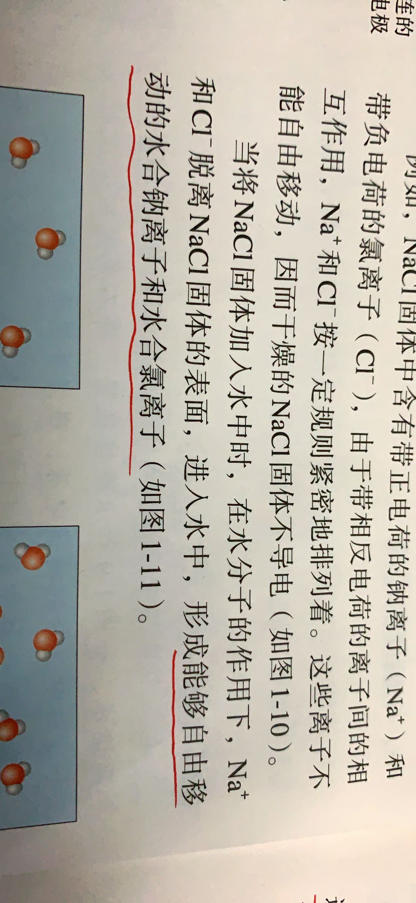
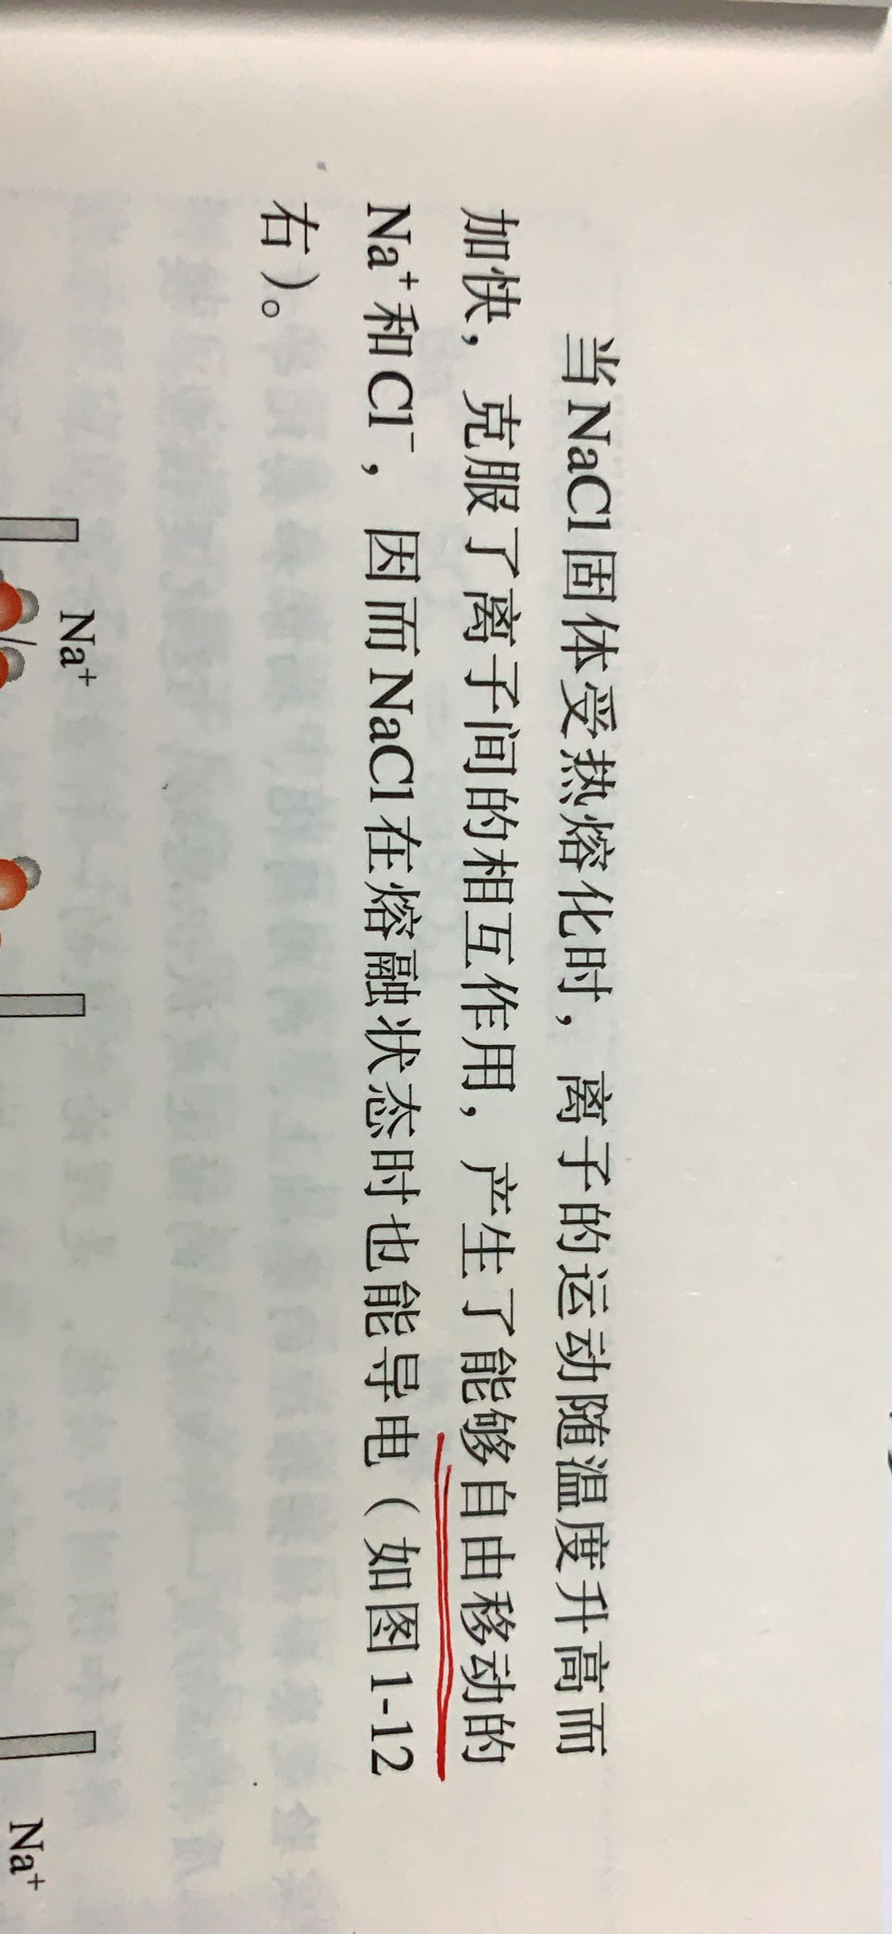
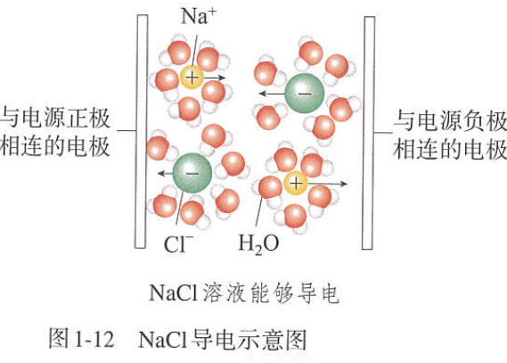
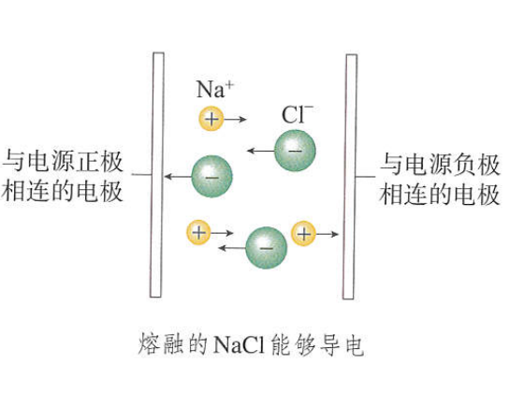

复制于课本
【思考】从微观角度分析，自由移动的微粒有何区别？
电解质溶于水 水合阴阳离子
受热熔化时 简单的阴阳离子
形成自由移动离子的过程需要通电吗？

Slide 13
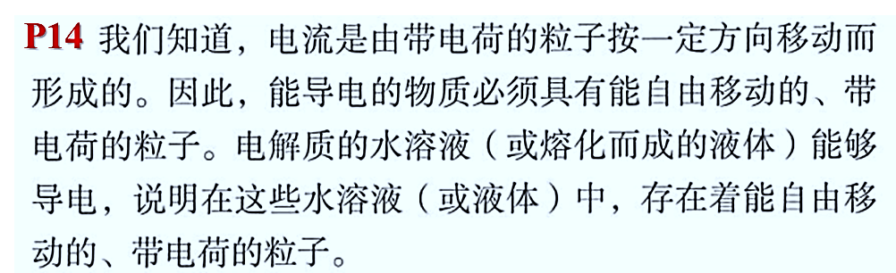
电解质的电离
问题3：试分析NaCl能够导电的条件？(让NaCl固体中离子自由移动起来？)
①溶于水
②熔融
电离：电解质在溶于水或受热熔化时，形成自由移动离子的过程
【导电条件】存在能自由移动的、带电荷的粒子
电解质：在水溶液或熔融状态下能导电的化合物。
问题4、下列物质是电解质么？
Fe、HCl、NaOH固体、盐酸、BaSO₄ 、CO₂的水溶液、CO₂
电离不需要通电！

Slide 14

电解质：在水溶液或熔融状态下能导电的化合物。
问题4: 下列物质是电解质么？
Fe HCl
NaOH固体 盐酸
BaSO₄ CO₂的水溶液
CO₂
注意：酸只能在水溶液中电离。
× 单质不属于电解质
√ 溶于水发生电离能导电
√ 溶于水/熔融电离能导电
× 混合物不属于电解质
√ 熔融时发生电离能导电
× 混合物
×
非自身电离
【问题】已知CO₂气体溶于水，溶液能导电性，为什么CO₂不是电解质？
加水
自身能电离出自由移动的阴、阳离子
自身不能电离出阴、阳离子
CO₂
H₂CO₃
SO_{2、}SO₃、NH₃也是非电解质！
非电解质
电解质
Notes:
电解质与非电解质的本质区别是看化合物在熔融状态下或在水溶液中能否发生自身电离，而溶液的导电只是一个表面现象。

Slide 15
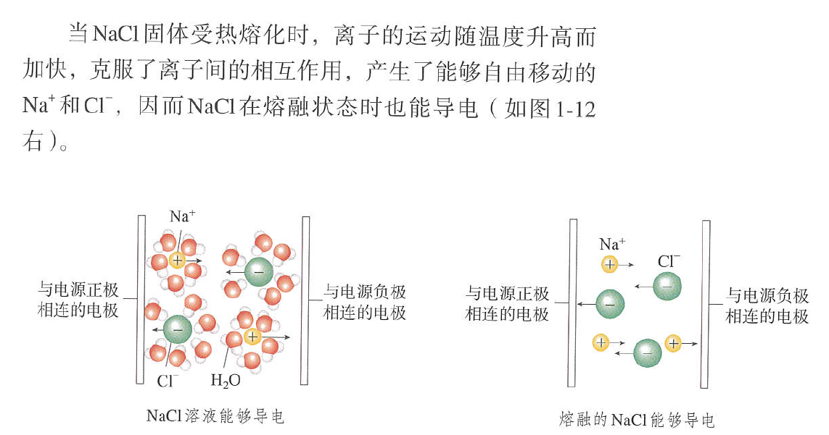
HCl由分子构成，熔化时（液态HCl）不能发生电离而导电。

Slide 16
电解质：在水溶液或熔融状态下能导电的化合物。
H₂O是一种极弱的电解质
非电解质：在水溶液和熔融状态下均不能导电的化合物
常见电解质：酸、碱、盐、金属氧化物
常见非电解质：大部分有机物、非金属氧化物(CO₂、CO等)、NH₃等
【练习1】下列物质中：①氢氧化钠固体 ②铜 ③氢氧化钠溶液 ④盐酸 ⑤熔融的碳酸钾 ⑥硫酸钡 ⑦蔗糖 ⑧二氧化碳 ⑨氨气 ⑩醋酸 哪些物质会导电？属于电解质的是哪些？属于非电解质的是哪些？
导电性关键看有无自由移动的离子或自由电子
电解质本身不一定能导电
能导电的物质不一定是电解质
能导电：
②③④⑤
电解质：
①
⑤
⑥
⑩
非电解质：
⑦
⑧
⑨

Slide 17
【练习2】判断以下几种说法是否正确，并说明原因？
1.石墨和Fe能电离出自由移动的电子，所以石墨、Fe能导电。
2.CaCO₃水溶液导电性几乎为0，所以其溶液不电离
3.通电条件下，硫酸能电离，所以硫酸是电解质。
4.Cl₂、SO₂、NH₃、Na₂O溶于水可导电，所以均为电解质。
非自身电离（NaOH）
Na₂O溶于水可导电，所以为电解质。 （ ）
Na₂O在熔融状态下可导电，所以为电解质。 （ ）
×
√
自身电离
注意事项：
1、电离是物质溶于水后或受热熔化时，解离成能够自由移动的离子的过程
2、电解质与溶解度无关。难溶的盐（BaSO₄等）虽然水溶液不能导电，但溶解的部分会发生电离且在熔融状态下也可导电 。
3、电离不需要通电。通电后带电的离子能定向移动，产生电流。
4、有离子直接构成的物质都是电解质。

Slide 18
【学以致用】生活常识告诉我们，给电气设备通电时，湿手操作易发生触电事故。这是为什么呢？
人的手上常会沾有NaCl(汗液的成分之一),有时也会沾有其他电解质，当遇到水时，形成电解质溶液。电解质溶液能够导电，因此，湿手直接接触电源时容易发生触电事故。

Slide 19
小结
混合物
既不是电解质
也不是非电解质
物质
单质
纯净物
能自身电离
熟记
电解质
物质种类
溶于水或
熔融状态
化合物
均不能
自身电离
熟记
非电解质
物质种类
常见电解质：酸、碱、盐、金属氧化物
常见非电解质：大部分有机物、非金属氧化物(CO₂、CO等)、NH₃等

Slide 20
D
1．下列物质属于电解质且能导电的是（ ）
A．金属铜 B．碳酸钠晶体
C．硝酸钠溶液 D．熔融氯化钠
2．下列说法中不正确的是( )
①将硫酸钡放入水中不能导电，硫酸钡是非电解质；
②氨溶于水得到氨水溶液能导电，氨水是电解质；
③固态氯化氢不导电，液态氯化氢可以导电；
④NaHSO₄电离出的阳离子有氢离子， NaHSO₄是酸；
⑤电解质放在水中一定能导电，非电解质放在水中一定不导电。
A．仅①④ B．仅①④⑤
C．仅②③ D．①②③④⑤
D

